Slide 1

Webアプリケーション開発演習
前期の復習 その8

Slide 2

さて、前回はDBの接続、SELECT文の発行について
復習しました。今日は追加・更新についてです。
Notes:
5分

Slide 3
目次
・DBへの追加・更新！
・演習

Slide 4
目次
・DBへの追加・更新！
・演習

Slide 5
DBへの追加・更新！
DBに追加する機能といえば・・・

Slide 6
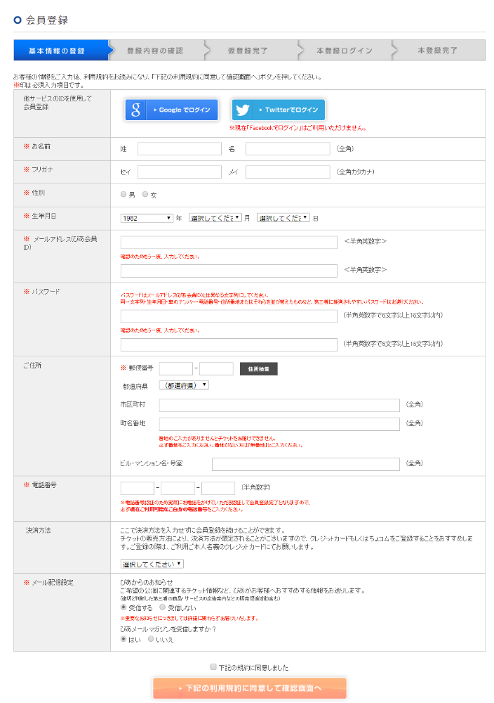
DBへの追加・更新！
例えば・・・会員登録画面！

Slide 7
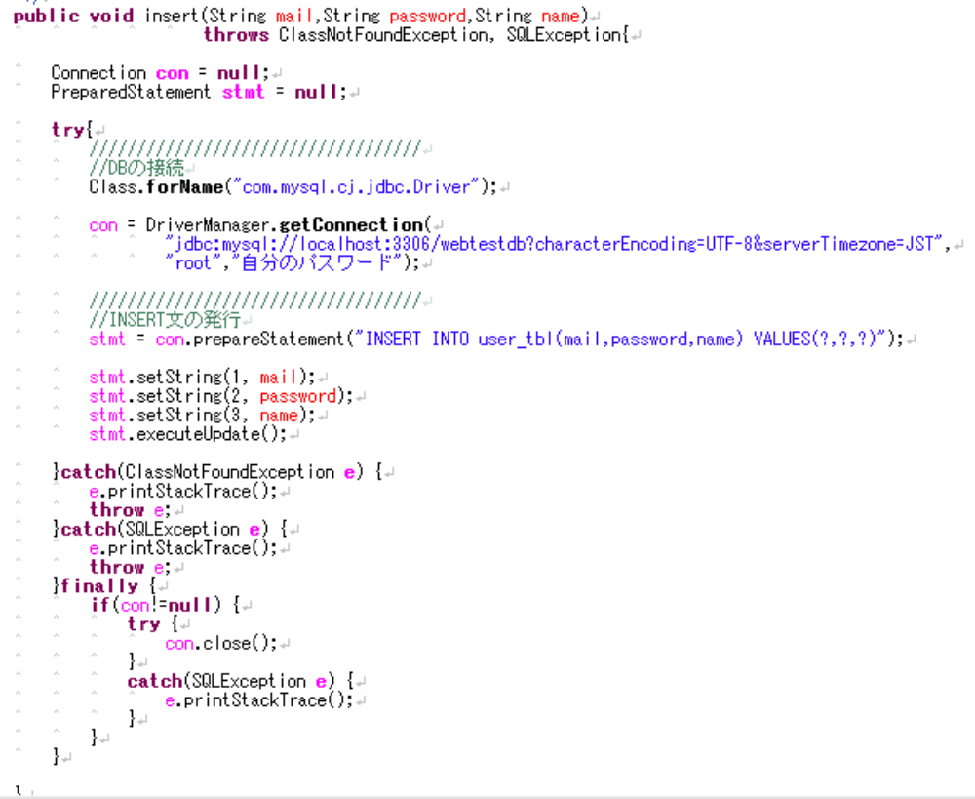
DBへの追加・更新！
追加のプログラムはこんな感じ（DBModelに記載）
Notes:
赤枠のtryの中をクローズアップしてみましょう

Slide 8
DBへの追加・更新！
追加のプログラムはこんな感じ（DBModelに記載）
Notes:
DBの接続とINSERTの発行部の部分をクローズアップしましょう

Slide 9

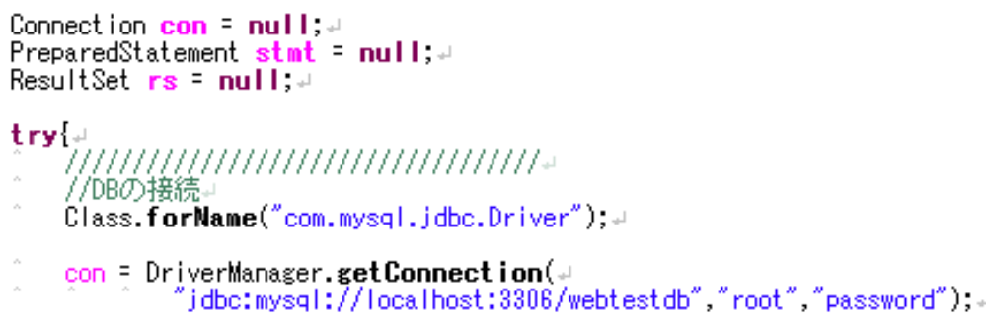
DBへの追加・更新！
前回と同じ！
DB接続
JDBCドライバのロード
接続して接続オブジェクト
（Connectionオブジェクト）を取得する
Notes:
DBの接続とINSERTの発行部の部分をクローズアップしましょう

Slide 10

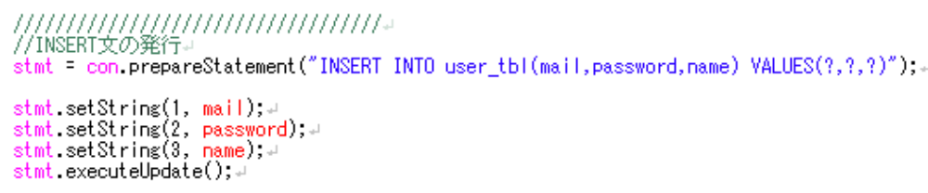
DBへの追加・更新！
INSERT文発行
前回と違う！
SQL文を接続オブジェクトに
セットして、Statmentオブジェクトを取得する
SQL文中の「？」に値をセットする
executeUpdateを実行してSQLを実行する
SELECTのときとのメソッド（executeQuery)
とは違うことに注意！
Notes:
DBの接続とINSERTの発行部の部分をクローズアップしましょう

Slide 11
DBへの追加・更新！
処理の流れとしては・・・
DBへ情報を登録する時の処理手順
１．DBに接続する
２．SQL文を組み立てる（INSER文）
３．SQLを発行する

Slide 12
DBへの追加・更新！
前回の取得の処理と比較すると
取得する時
１．DBに接続する
２．SQL文を組み立てる
（SELECT文）
３．SQLを発行する
４．結果を取得する
登録する時
１．DBに接続する
２．SQL文を組み立てる
（INSERT文）
３．SQLを発行する
処理の流れはほぼ同じだね！
Notes:
SQLが違うだけ

Slide 13
DBへの追加・更新！
更新のときも登録と同じ流れです
登録する時
１．DBに接続する
２．SQL文を組み立てる
（INSERT文）
３．SQLを発行する
更新する時
１．DBに接続する
２．SQL文を組み立てる
（UPDATE文）
３．SQLを発行する
SQLが違うだけだね！
Notes:
SQLが違うだけ

Slide 14
目次
・DBへの追加・更新！
・演習

Slide 15

演習
今日の内容を含んだ演習ですっ！
で～び～って
なんやね～ん？

Slide 16
Webのしくみを思い出せ
https://github.com/nishino-naoyuki/2018Web/課題
サーブレット復習８.pdf
課題はメールでnishino@asojuku.ac.jpに送信
Notes:
サーブレットには

